Slide 1
Hvernig getum við bætt hag neytenda?
Morgunverðarfundur um verðlag á matvöru – ASÍ
Páll Gunnar Pálsson
14. mars 2019

Slide 2
Meginviðfangsefni
Samþjöppun og samrunar

Slide 3
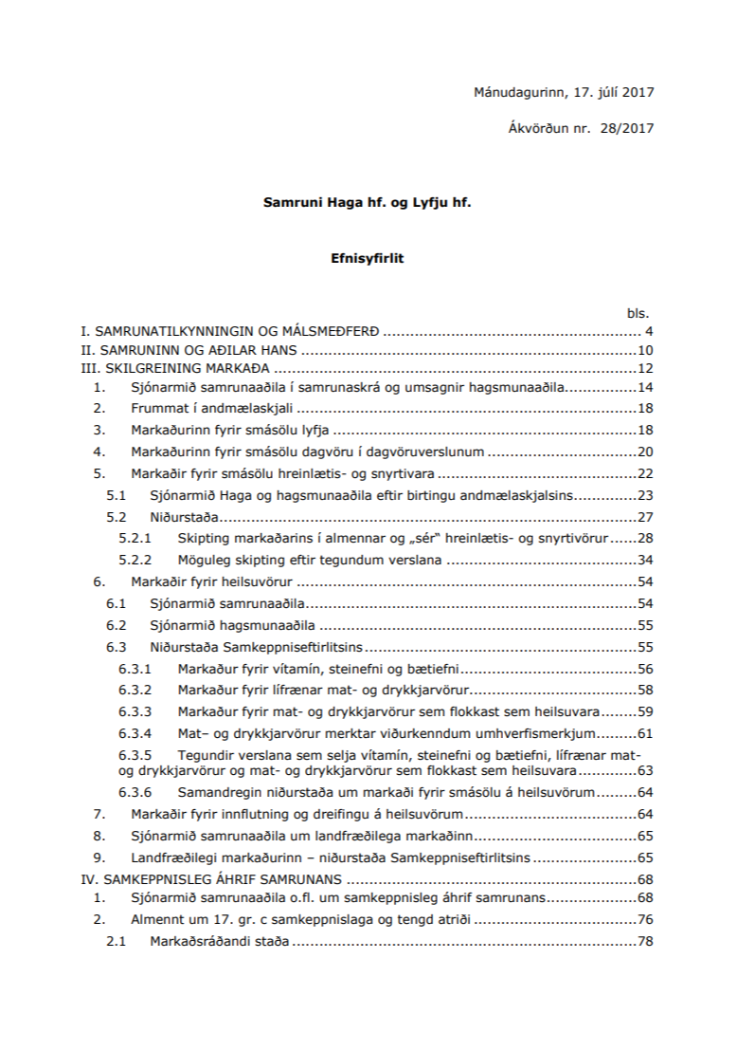
Meginviðfangsefni
Samþjöppun og samrunar

Slide 4
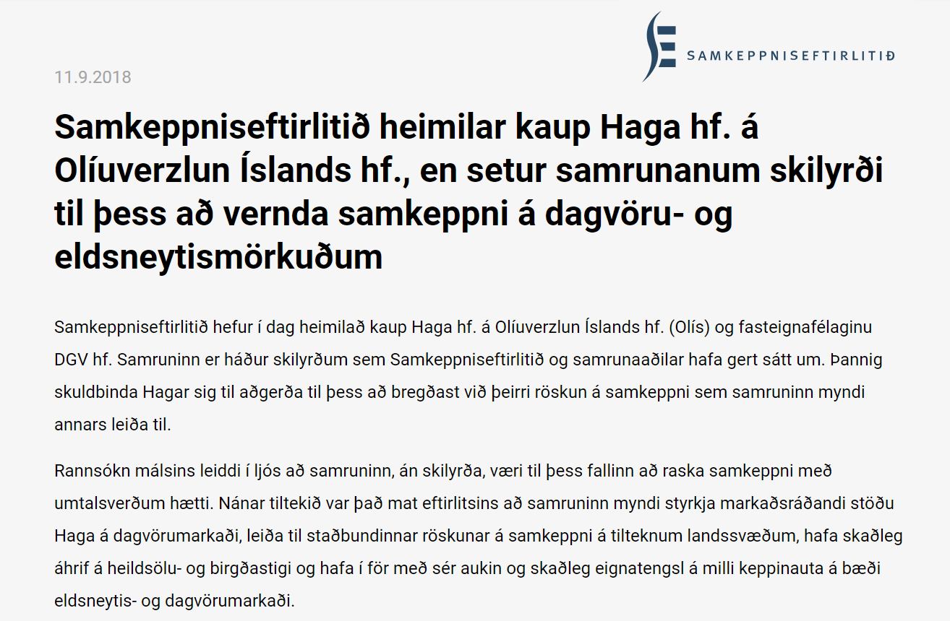
Meginviðfangsefni
Samþjöppun og samrunar

Slide 5
Meginviðfangsefni
Samþjöppun og samrunar

Slide 6
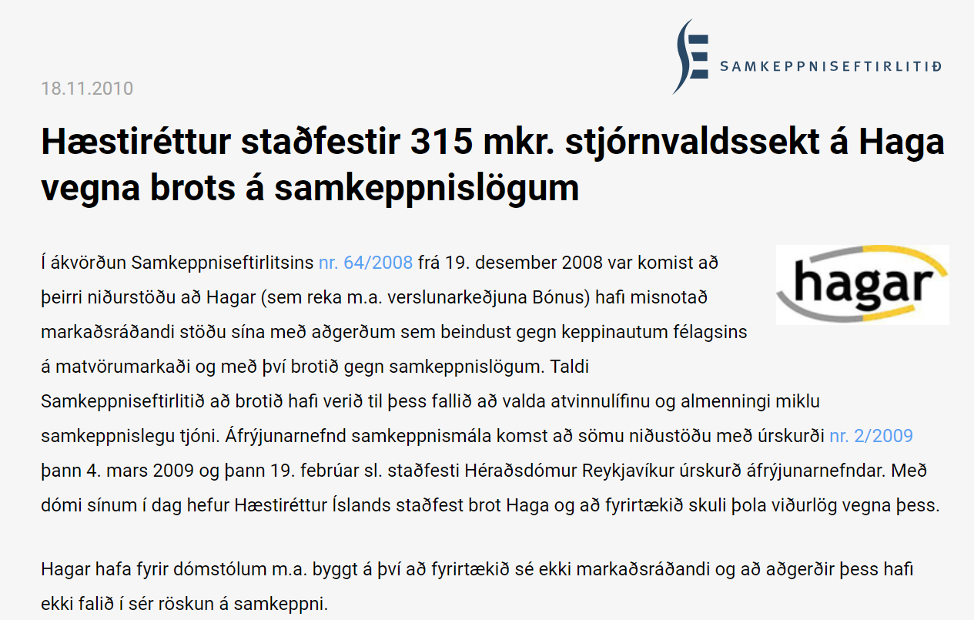
Meginviðfangsefni
Samþjöppun og samrunar
Markaðsráðandi staða

Slide 7

Meginviðfangsefni
Samþjöppun og samrunar
Markaðsráðandi staða
Samspil birgja og smásala

Slide 8

Meginviðfangsefni
Samþjöppun og samrunar
Markaðsráðandi staða
Samspil birgja og smásala
Úr óbirtri ákvörðun

Slide 9
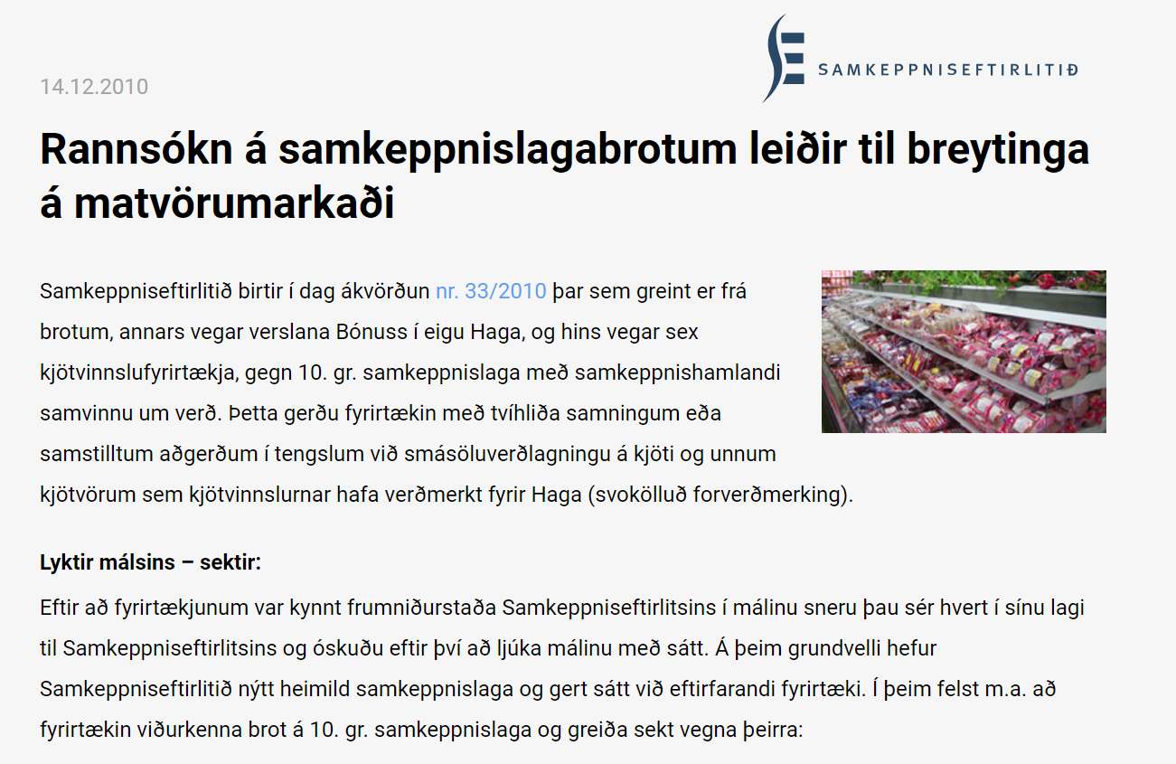
Meginviðfangsefni
Samþjöppun og samrunar
Markaðsráðandi staða
Samspil birgja og smásala
Úr óbirtri ákvörðun

Slide 10
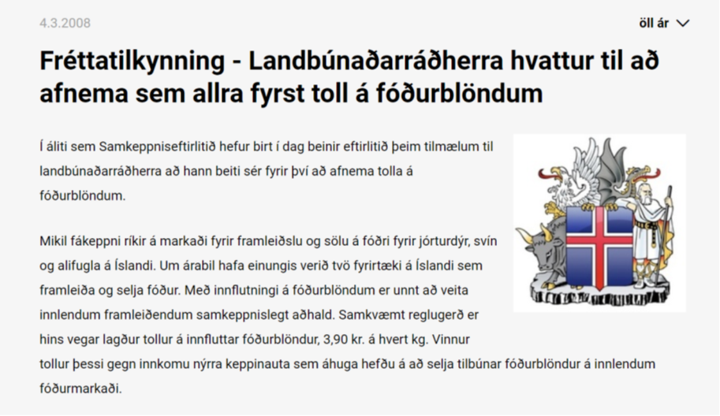
Meginviðfangsefni
Samþjöppun og samrunar
Markaðsráðandi staða
Samspil birgja og smásala
Landbúnaður
Úr óbirtri ákvörðun

Slide 11
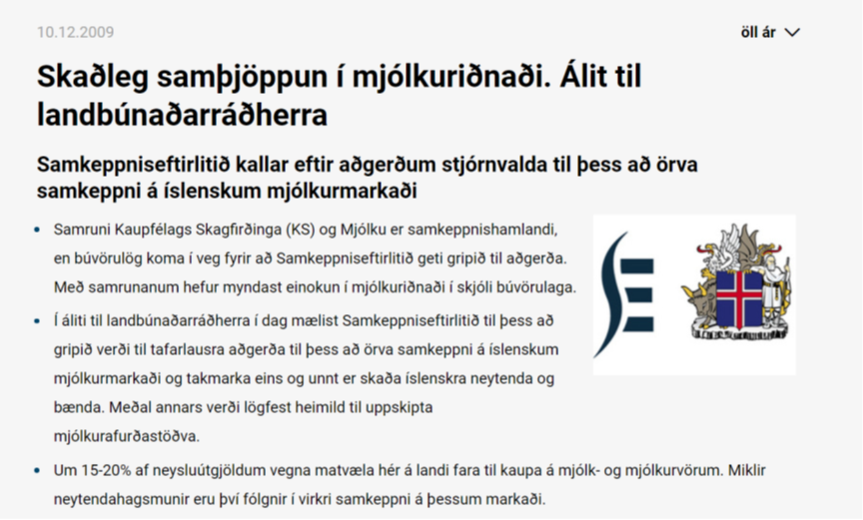
Meginviðfangsefni
Samþjöppun og samrunar
Markaðsráðandi staða
Samspil birgja og smásala
Landbúnaður
Úr óbirtri ákvörðun

Slide 12
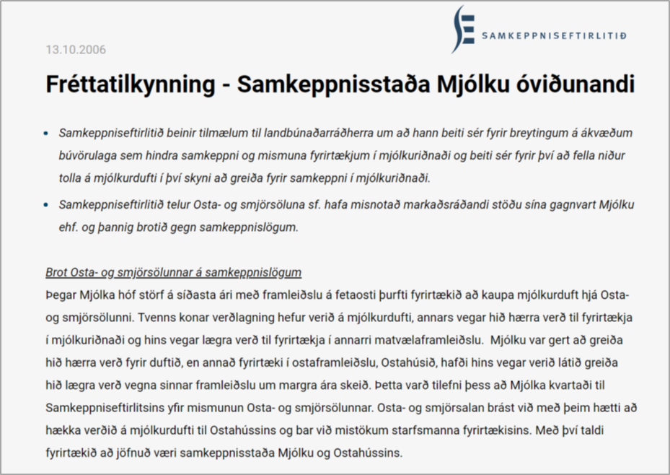
Meginviðfangsefni
Samþjöppun og samrunar
Markaðsráðandi staða
Samspil birgja og smásala
Landbúnaður
Úr óbirtri ákvörðun

Slide 13
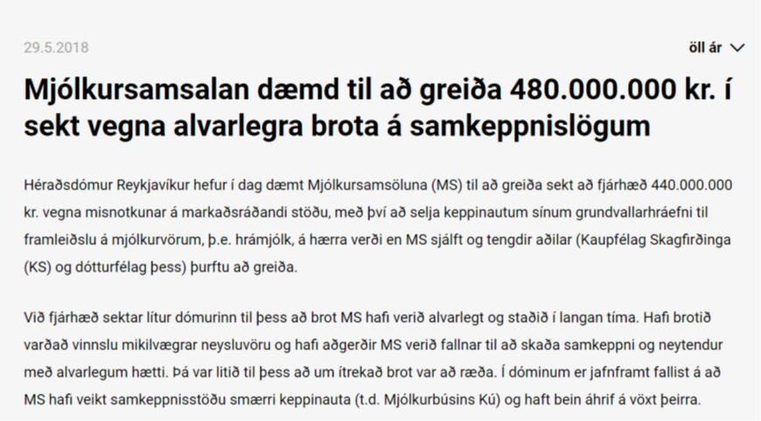
Meginviðfangsefni
Samþjöppun og samrunar
Markaðsráðandi staða
Samspil birgja og smásala
Landbúnaður
Úr óbirtri ákvörðun

Slide 14
Meginviðfangsefni
Samþjöppun og samrunar
Markaðsráðandi staða
Samspil birgja og smásala
Landbúnaður
Hvernig bætum við hag neytenda?
Úr óbirtri ákvörðun

Slide 15
Meginviðfangsefni
Samþjöppun og samrunar
Markaðsráðandi staða
Samspil birgja og smásala
Landbúnaður
Hvernig bætum við hag neytenda?
Úr óbirtri ákvörðun
Allir leggist á árar
Framkvæmd samkeppnislaga

Slide 16
Meginviðfangsefni
Samþjöppun og samrunar
Markaðsráðandi staða
Samspil birgja og smásala
Landbúnaður
Hvernig bætum við hag neytenda?
Úr óbirtri ákvörðun
Allir leggist á árar
Framkvæmd samkeppnislaga
Stjórnvöld dragi úr hindrunum af sínum völdum

Slide 17
Meginviðfangsefni
Samþjöppun og samrunar
Markaðsráðandi staða
Samspil birgja og smásala
Landbúnaður
Hvernig bætum við hag neytenda?
Úr óbirtri ákvörðun
Allir leggist á árar
Framkvæmd samkeppnislaga
Stjórnvöld dragi úr hindrunum af sínum völdum
Hagsmunasamtök leggist á árarnar

Slide 18
Meginviðfangsefni
Samþjöppun og samrunar
Markaðsráðandi staða
Samspil birgja og smásala
Landbúnaður
Hvernig bætum við hag neytenda?
Úr óbirtri ákvörðun
Allir leggist á árar
Framkvæmd samkeppnislaga
Stjórnvöld dragi úr hindrunum af sínum völdum
Hagsmunasamtök leggist á árarnar
Neytendaaðhald elft

